Slide 1

Dominando Strings em
JavaScript
Os Principais Métodos
MATEUS FERNANDES

Slide 2

Introdução às Strings em JavaScript:
As strings são sequências de caracteres, e no JavaScript, elas são tratadas como objetos. Vamos explorar os principais métodos para manipular strings de forma eficiente e poderosa.

Slide 3
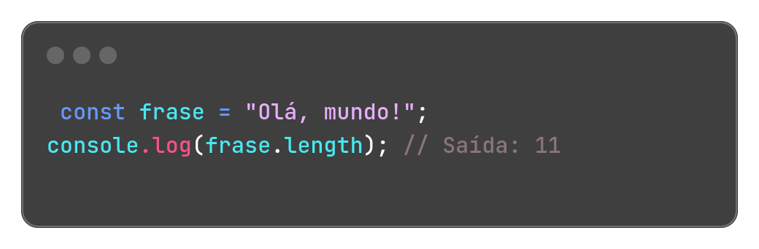

length - Obtendo o Comprimento da String:
O método length retorna o número de caracteres em uma string.

Slide 4
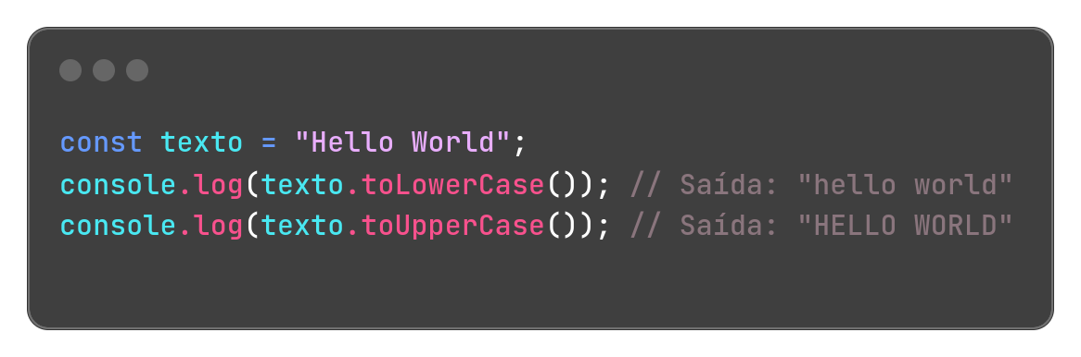
2. toLowerCase e toUpperCase - Transformando Maiúsculas e Minúsculas:
Os métodos toLowerCase() e toUpperCase() convertem uma string para minúsculas e maiúsculas, respectivamente.

Slide 5
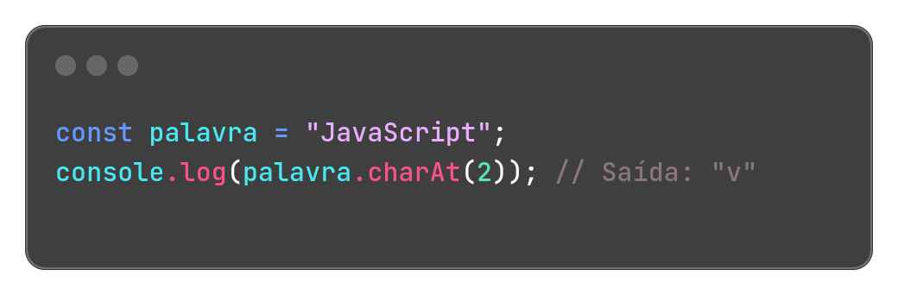
3. charAt - Acessando Caracteres em uma Posição Específica:
O método charAt() retorna o caractere em uma posição específica em uma string.

Slide 6
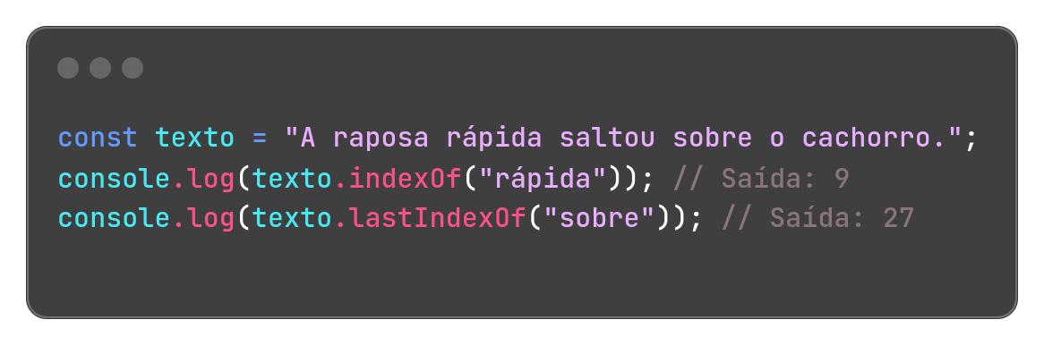
4. indexOf e lastIndexOf - Encontrando a Posição de Substrings:
indexOf() retorna a posição da primeira ocorrência de uma substring, enquanto lastIndexOf() retorna a posição da última ocorrência.

Slide 7
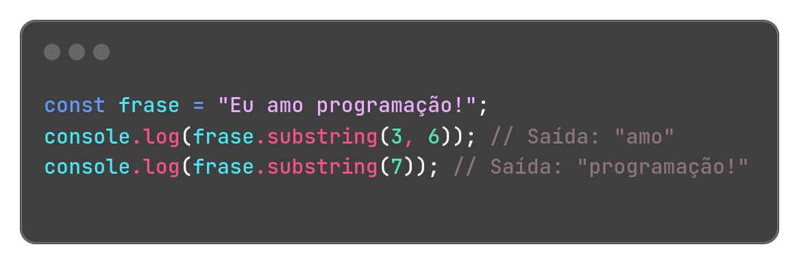
5. substring - Extraindo Partes de uma String:
substring() retorna uma parte da string entre dois índices, ou do índice especificado até o final da string.

Slide 8
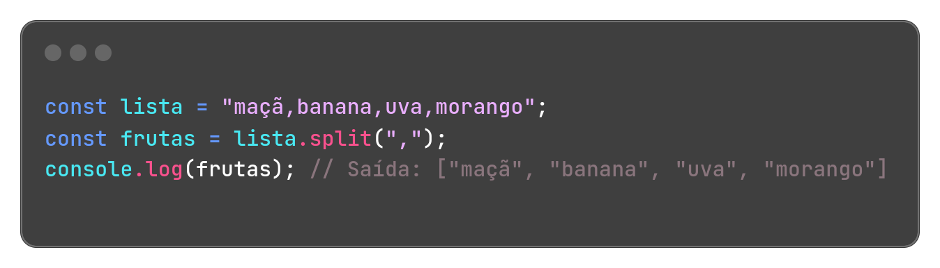
6. split - Dividindo uma String em um Array:
split() divide uma string em substrings com base em um separador e retorna um array.

Slide 9
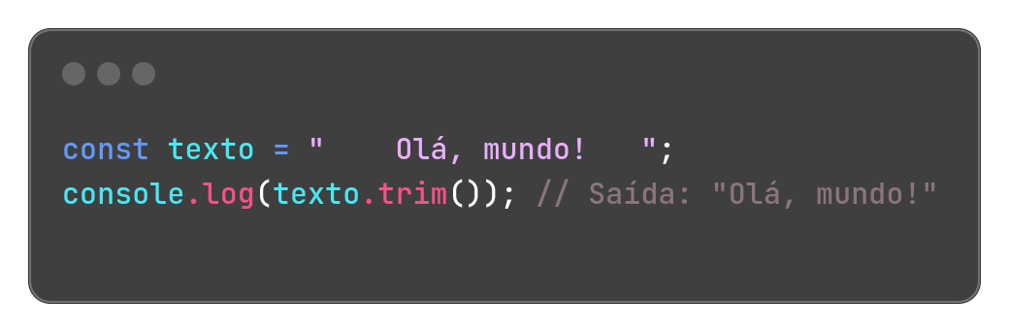
7. trim - Removendo Espaços em Branco:
trim() remove espaços em branco do início e do final de uma string.

Slide 10
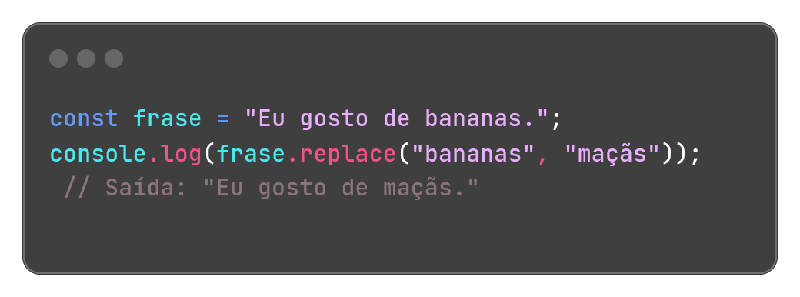
8. replace - Substituindo Substrings:
replace() substitui uma substring por outra em uma string.

Slide 11
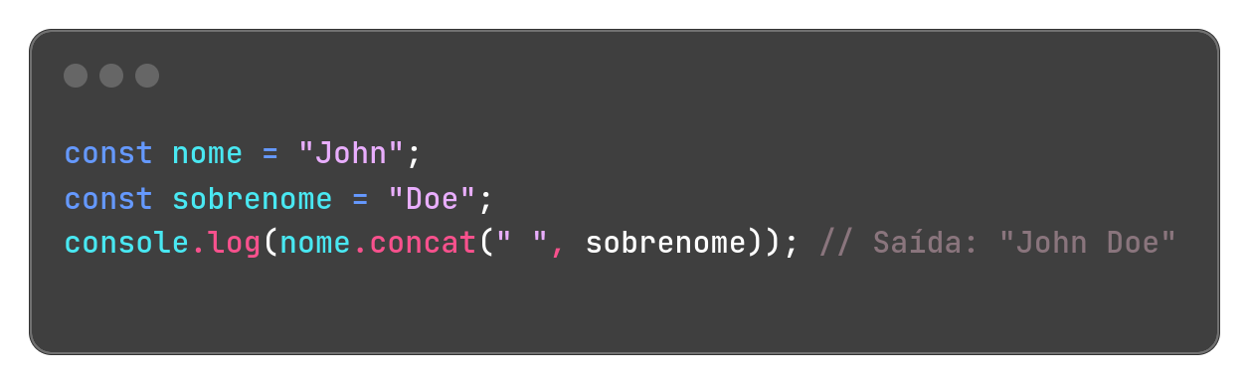
9. concat - Concatenando Strings:
concat() junta duas ou mais strings e retorna uma nova string.

Slide 12
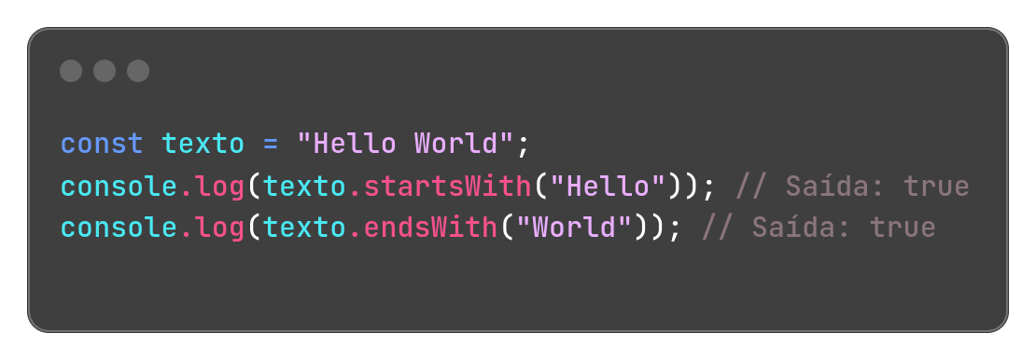
10. startsWith e endsWith - Verificando o Início e o Fim da String:
startsWith() verifica se uma string começa com a substring especificada, enquanto endsWith() verifica se uma string termina com a substring especificada.

Slide 13
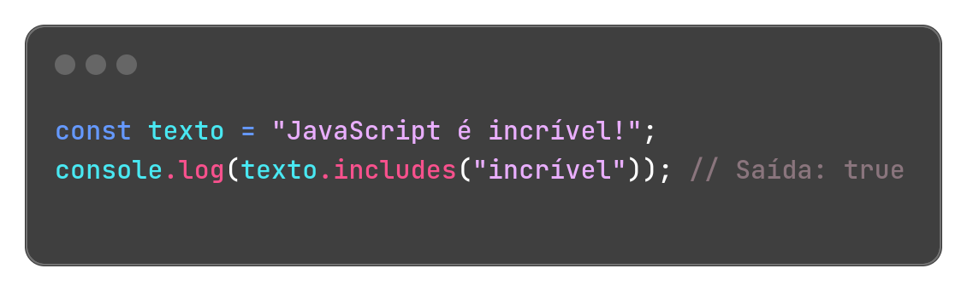
11. includes - Verificando a Presença de uma Substring:
includes() verifica se uma string contém a substring especificada e retorna true ou false.

Slide 14
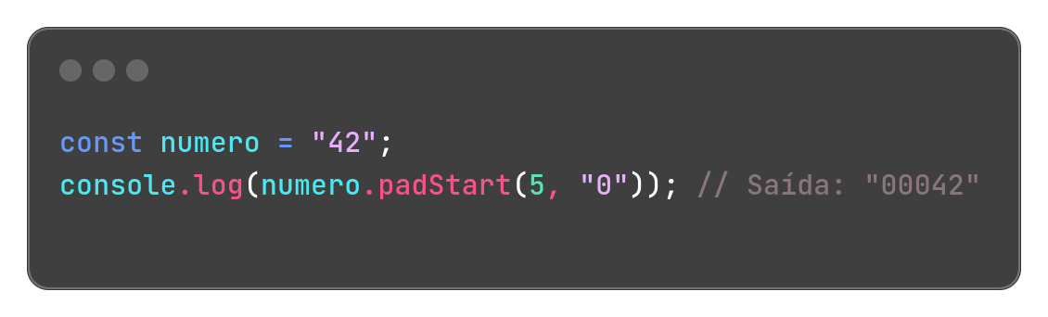
12. padStart e padEnd - Preenchendo Strings:
padStart() e padEnd() preenchem a string com outra string até atingir o comprimento especificado.

Slide 15
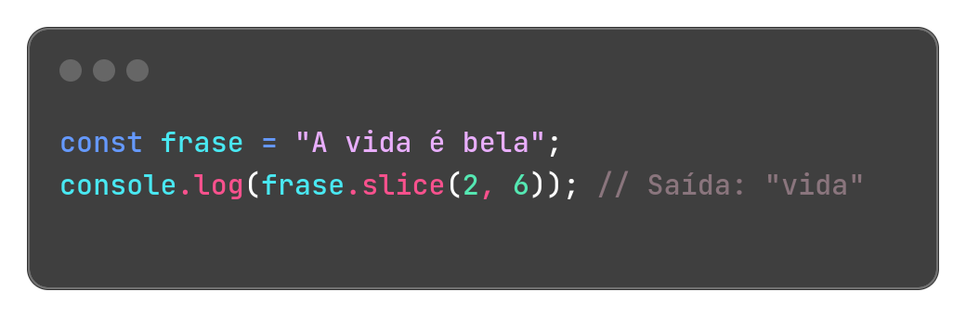
13. slice - Extraindo uma Porção da String:
slice() extrai uma seção de uma string e retorna uma nova string.

Slide 16
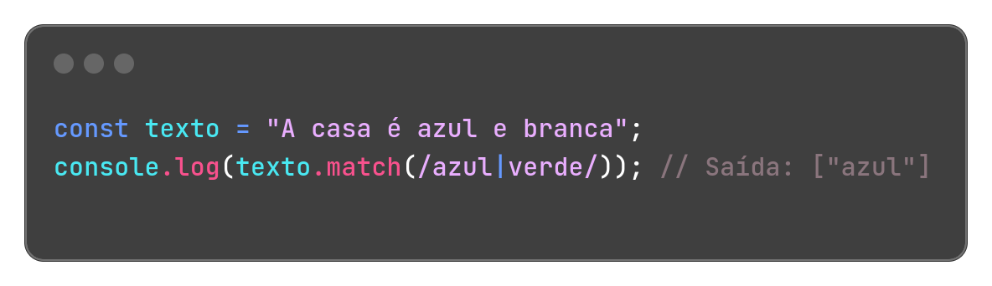
14. match - Encontrando Correspondências com Expressões Regulares:
match() encontrar correspondências entre uma string e uma expressão regular.

Slide 17
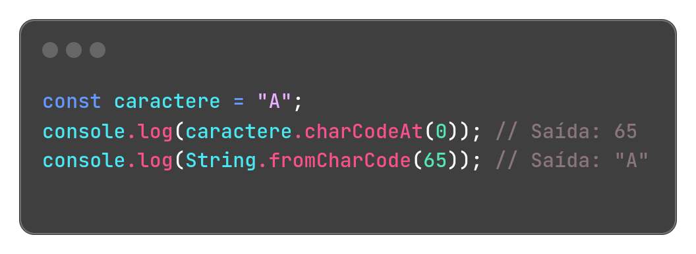
15. charCodeAt e fromCharCode - Trabalhando com Códigos de Caracteres:
charCodeAt() retorna o valor Unicode do caractere na posição especificada, enquanto fromCharCode() retorna a string criada a partir dos valores Unicode especificados.

Slide 18
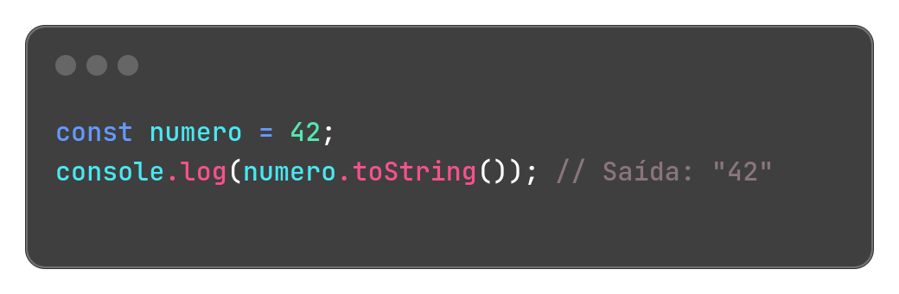
16. toString - Convertendo Outros Tipos de Dados em Strings:
toString() converte outros tipos de dados em strings.

Slide 19
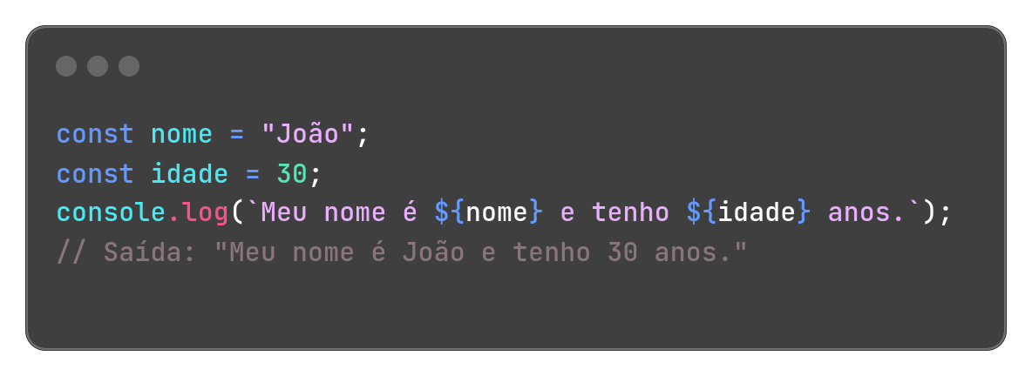
17. String Literals - Usando Template Literals para Construir Strings:
Template literals são strings delimitadas por crases que permitem interpolação de expressões e quebras de linha.

Slide 20

OBRIGADO POR LER ATÉ AQUI
Esse Ebook foi gerado por IA, e diagramado por humano.
Esse conteúdo foi gerado com fins didáticos de construção, não foi realizado uma validação cuidadosa humana no conteúdo e pode conter erros gerados por uma IA.
www.linkedin.com/in/mateus-fernandesjs

